Slide 1

Report MARZO 2024
wILLIAm bassolino

Slide 2
Obiettivi
Studiare metriche per valutare il grado di incertezza della rete sulle 20 maschere e softmax derivanti dal metodo MonteCarlo Dropout
Presentare queste metriche attraverso grafici

Slide 3

Metriche
Metrica 1: metrica basata sul Coefficiente di Variazione (da qui: CV)
Metrica 2: metrica basata sull’Entropia di Shannon (da qui: Entropy)
Metrica 3: metrica basata sullo studio dei relativi dice tra le 20 maschere derivanti dal MonteCarlo Dropout (da qui: dice mat)

Slide 4
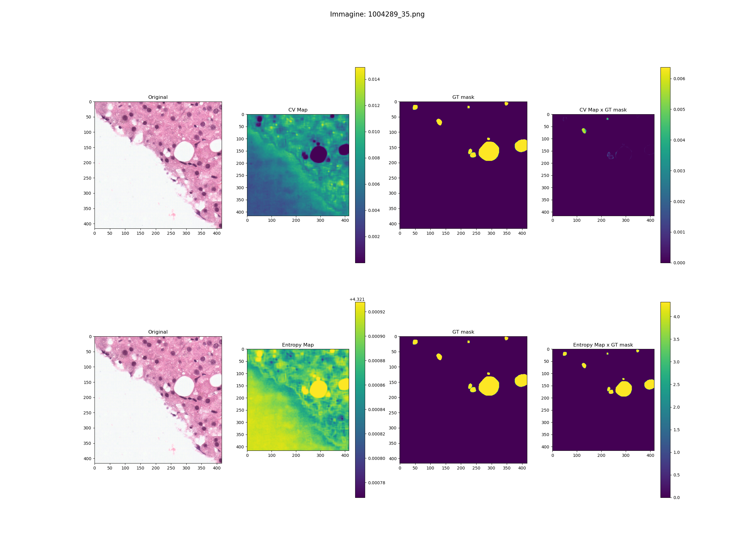
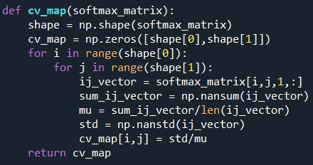
Metrica basata sul coefficiente di variazione - CV
Per calcolare questa metrica, sono stati svolti i seguenti passaggi preliminari:
Creazione di una matrice quadridimensionale in cui salvare i dati delle 20 softmax generate dalle 20 inference MonteCarlo sulla stessa immagine di partenza (denominata softmax_matrix)
Alla matrice, per la classe selezionata (in questo caso: 1), viene applicata una funzione (in basso in questa slide) che crea una cv map bidimensionale, della quale ogni punto i,j è il coefficiente di variazione del valore dei 20 corrispondenti punti i,j delle 20 softmax
Il coefficiente di variazione è calcolato come standard deviation / media dei 20 valori
Il risultato della cv map è una mappa di coefficienti di variazione, come ad esempio l’immagine a destra
Il valore associato ad ogni immagine del test set sarà la somma dei valori della cv map, moltiplicato per la maschera manuale (ground truth)

Slide 5
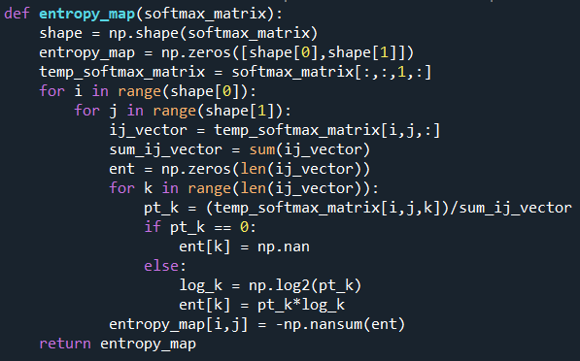
Metrica basata sulL’ENTROPIA - ENTROPY
Per calcolare questa metrica, sono stati svolti i seguenti passaggi preliminari:
Creazione di una matrice quadridimensionale in cui salvare i dati delle 20 softmax generate dalle 20 inference MonteCarlo sulla stessa immagine di partenza (denominata softmax_matrix)
Alla matrice, per la classe selezionata (in questo caso: 1), viene applicata una funzione (in basso in questa slide) che crea una entropy map bidimensionale, della quale ogni punto i,j è l’entropia del valore dei 20 corrispondenti punti i,j delle 20 softmax. L’entropia implementata è l’entropia di Shannon.
Il risultato della entropy map è una mappa di entropia, come ad esempio l’immagine a destra
Il valore associato ad ogni immagine del test set sarà la somma dei valori della entropy map, moltiplicato per la maschera manuale (ground truth)

Slide 6
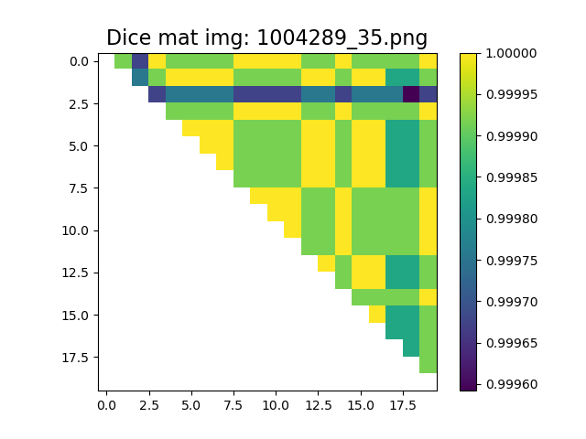
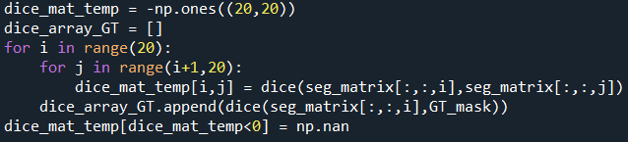
Metrica basata sui dice – dice mat
Per calcolare questa metrica, sono stati svolti i seguenti passaggi preliminari:
Creazione di una matrice tridimensionale in cui salvare i dati delle 20 segmentazioni generate dalle 20 inference MonteCarlo sulla stessa immagine di partenza (denominata seg_matrix)
Alla matrice viene applicata una funzione (in basso in questa slide) che crea una matrice diagonale alta, della quale ogni punto i,j è il coefficiente di Sorensen-Dice tra la segmentazione i e la segmentazione j selezionate tra le 20 maschere di segmentazione derivanti dall’applicazione del MonteCarlo Dropout.
Il valore associato ad ogni immagine del test set sarà la standard deviation dei valori della matrice triangolare alta (dice matrix)
È importante notare come questa metrica sia l’unica delle tre metriche proposte a NON dipendere dal ground truth, derivando unicamente dalle 20 immagini MonteCarlo

Slide 7
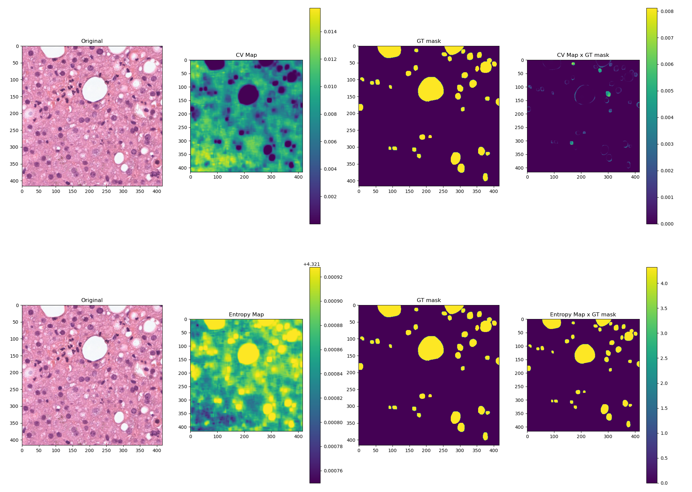
Esempio:
Immagine
1004338_1
Nell’esempio si possono apprezzare la cv map (in alto) e l’entropy map. Nell’ultima colonna, la maschera manuale e le mappe vengono moltiplicate tra di loro: è da questa matrice che vengono calcolate le metriche, sommando i valori non nulli di ciascuna delle due.

Slide 8
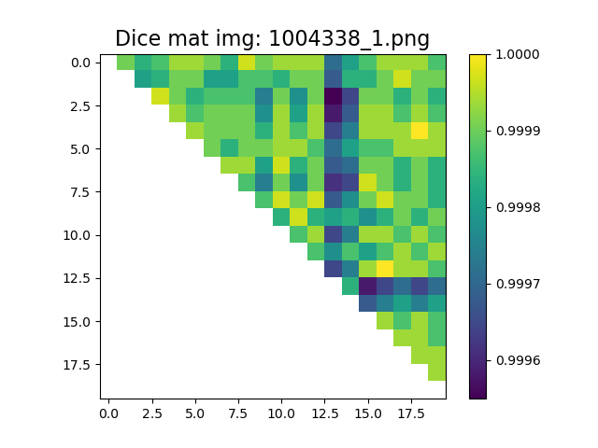
Esempio:
Immagine
1004338_1
Nell’immagine a destra, si può apprezzare come le immagini 14 e 15 derivanti dal MonteCarlo abbiano risultati leggermente diversi dalle altre 18 segmentazioni con Dropout.

Slide 9
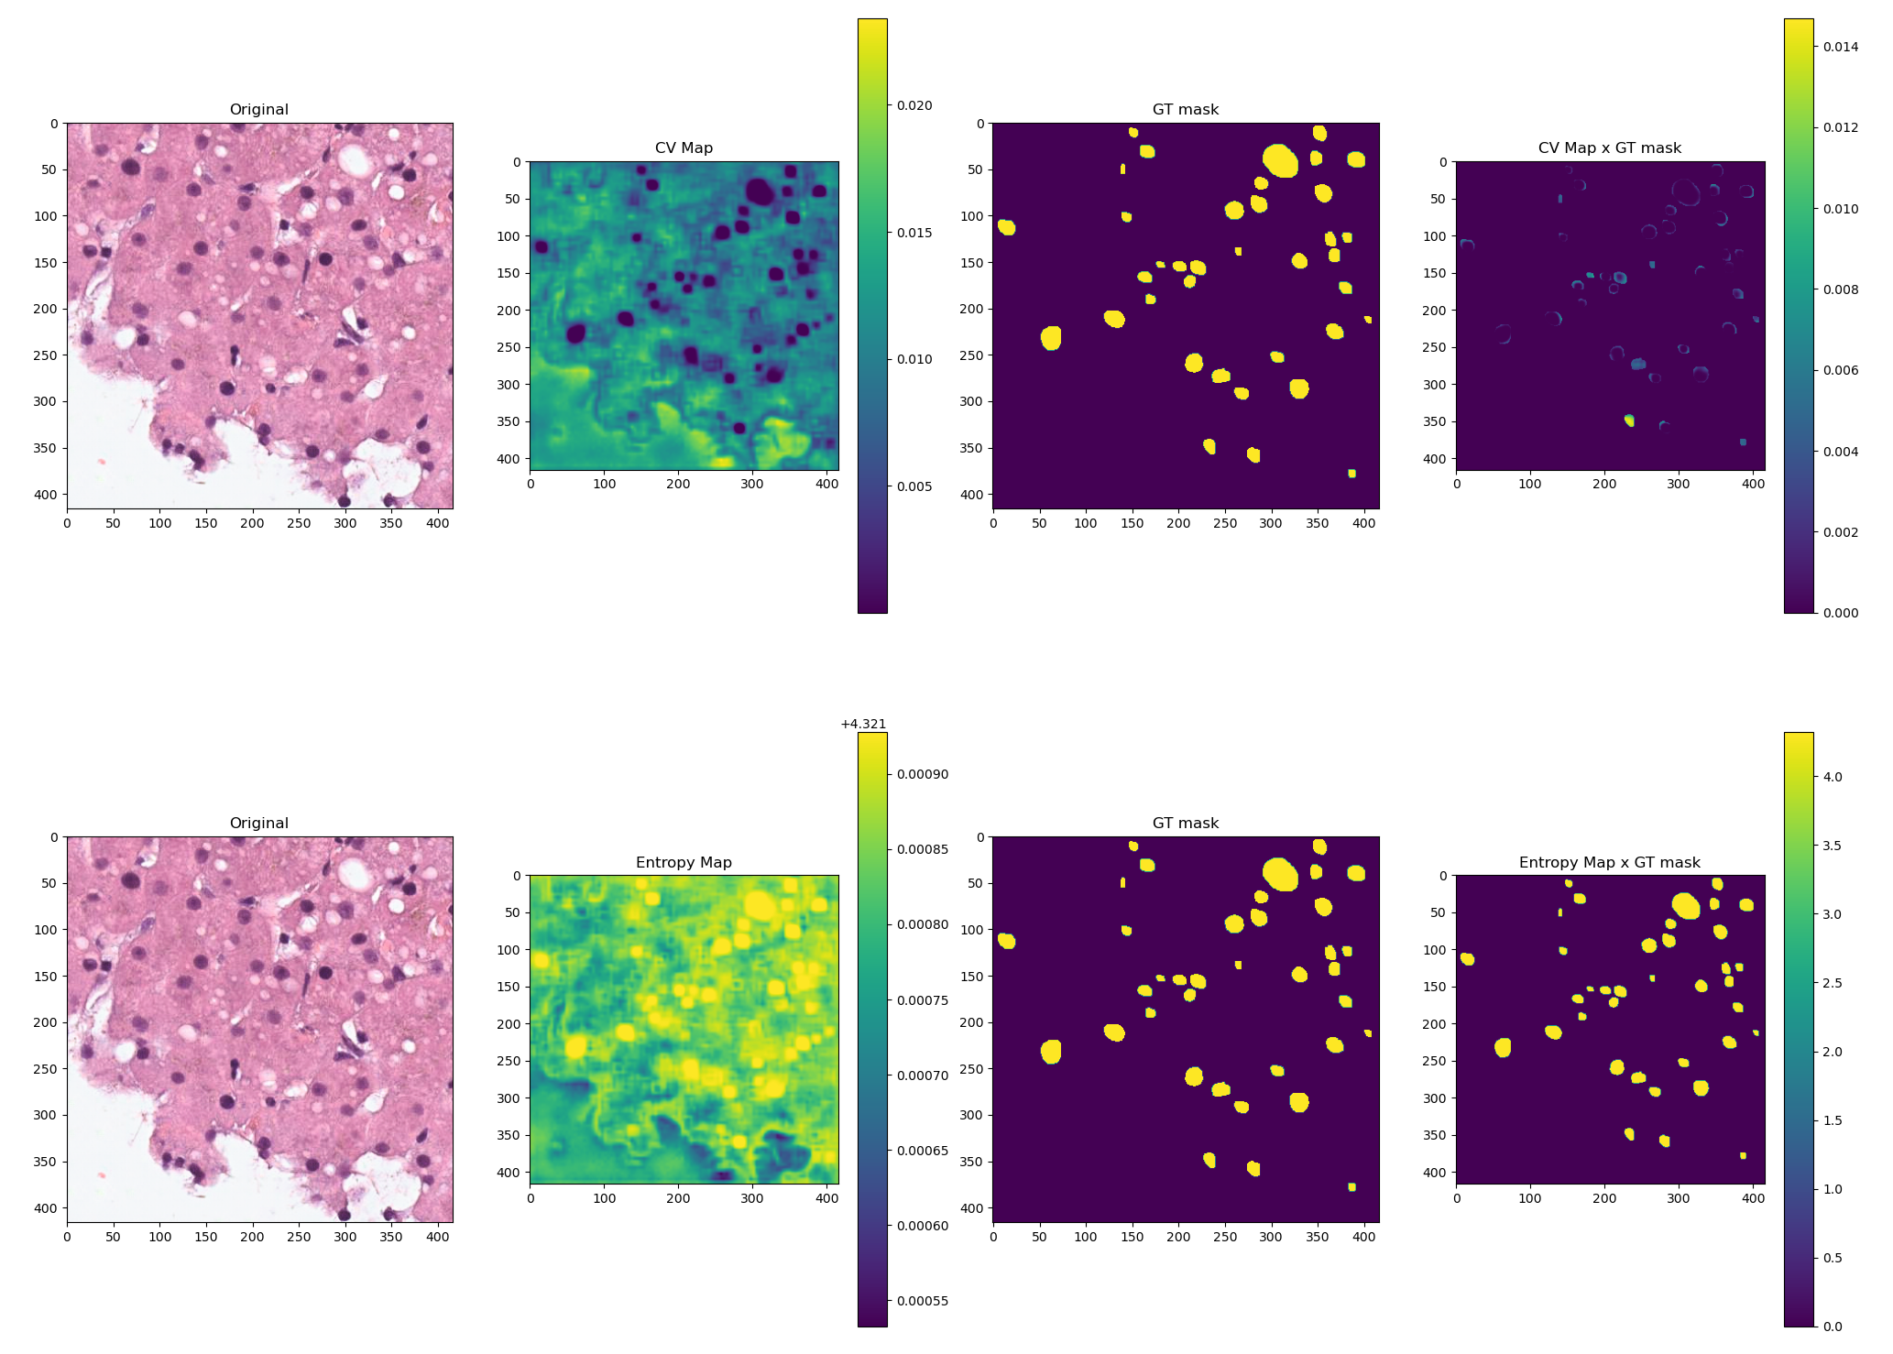
Esempio:
Immagine
1004935_97
Nell’esempio si possono apprezzare la cv map (in alto) e l’entropy map. Nell’ultima colonna, la maschera manuale e le mappe vengono moltiplicate tra di loro: è da questa matrice che vengono calcolate le metriche, sommando i valori non nulli di ciascuna delle due.

Slide 10
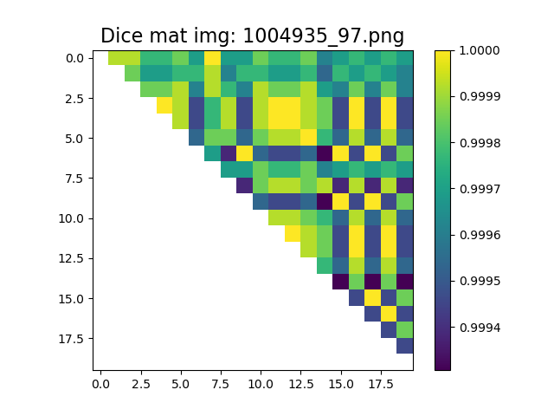
Esempio:
Immagine
1004935_97
Nell’immagine a destra si può notare come la rete possa essere incerta rispetto alla segmentazione: i valori di dice –che idealmente dovrebbero raggiungere l’unità, non sono stabili, c’è una variazione percettibile.

Slide 11
conclusione
Le trasformazioni:
Translation
Translation semplificata
Horizontal Flip
Vertical Flip
Gaussian Blur
Adding Gaussian Noise
Hue perturbation
Value perturbation
Saturation perturbation
Sono completate: sono totalmente reversibili a livello di softmax e possono essere utilizzate tranquillamente, basta solo creare una pipeline che possa applicarle in cascata e tornare alla softmax originale conoscendo l’ordine delle trasformazioni subite dalla softmax. C’è anche una parziale reversibilità dell’immagine originale, escludendo le trasformazioni gaussiane e le perturbazioni di luminosità e contrasto.
Il problema principale rimane l’applicazione delle trasformazioni di rotazione (se non si tratta di angoli multipli di pi/2) e di scaling, che comportano una non perfetta reversibilità delle stesse, e dunque una non perfetta sovrapposizione di softmax iniziale e ricreata.
Le possibili soluzioni al problema sono:
Per la rotazione, risolvere il problema della trasformazione tramite matrice
Per lo scaling, potrei fare più prove con metodi di interpolazione diversi, anche se non credo si possa raggiungere valori di RMSE considerevolmente più bassi. Un’ultima cosa che posso provare per lo scaling è indagare meglio la differenza che può creare usare in momenti diversi resize e rescale

Slide 12


Grazie per l’attenzione
William Bassolino

